Slide 1
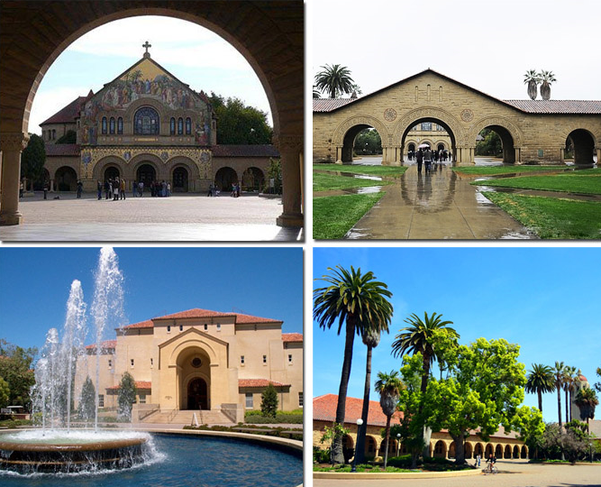

AEM WEEKEND SHARING
AEM周末分享
第 186 期
求别人，反而让你高尚

Slide 2

AEM WEEKEND SHARING
斯坦福大学教我的第一件事是：当你想要一样东西时，你就一定要得到！
如果你一定要得到，就要拼命去争取！

Slide 3
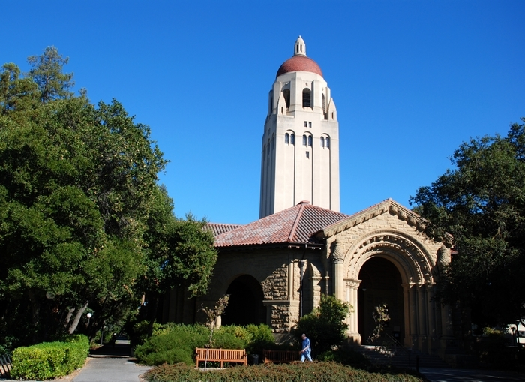
AEM WEEKEND SHARING
你不能坐在家里等电话响，期待电影情节发生在你身上。
你必须做些什么，让你更接近你的目标。

Slide 4
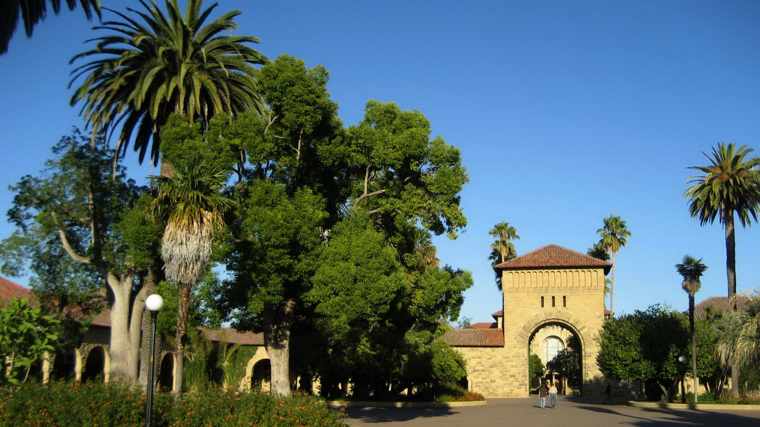
在我收到斯坦福大学入学通知的两天前，我接到一通电话。我当时没有心理准备，拿起电话就用中文说：“喂，我是王文华。”没想到对方是斯坦福入学审核的主任。
AEM WEEKEND SHARING

Slide 5
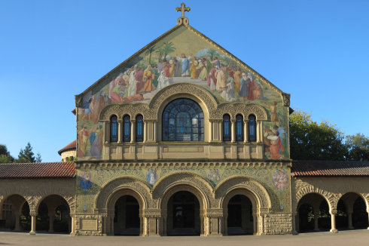
AEM WEEKEND SHARING
她首先恭喜我，告诉我已经被录取了。
接着她大力把斯坦福推销了一番，希望我一定要去。

Slide 6
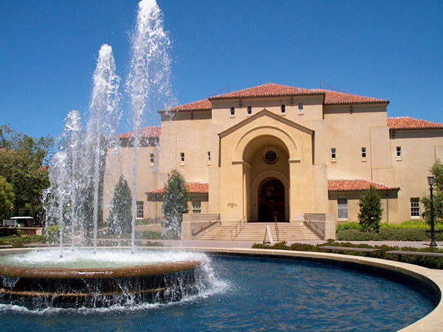
我完全没反应过来，好像突然被打了一拳。
我的沉默大概被她诠释为犹豫，她进一步问我有没有答应去别的学校，我摇摇头，好像她能透过电话看到我。
AEM WEEKEND SHARING

Slide 7
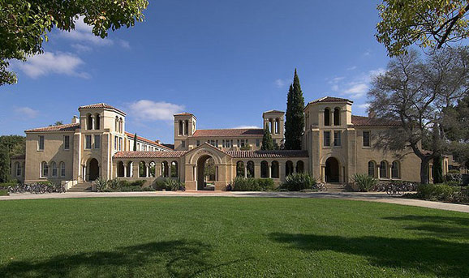
最后她说：“我们知道你有其他的选择，但我们要你知道，斯坦福要定了你，你一定得来！下个月我们要办一个参观校园的活动，你要不要来熟悉一下环境？”最后她甚至留下家里的电话，要我有什么问题随时打电话给她。
AEM WEEKEND SHARING

Slide 8
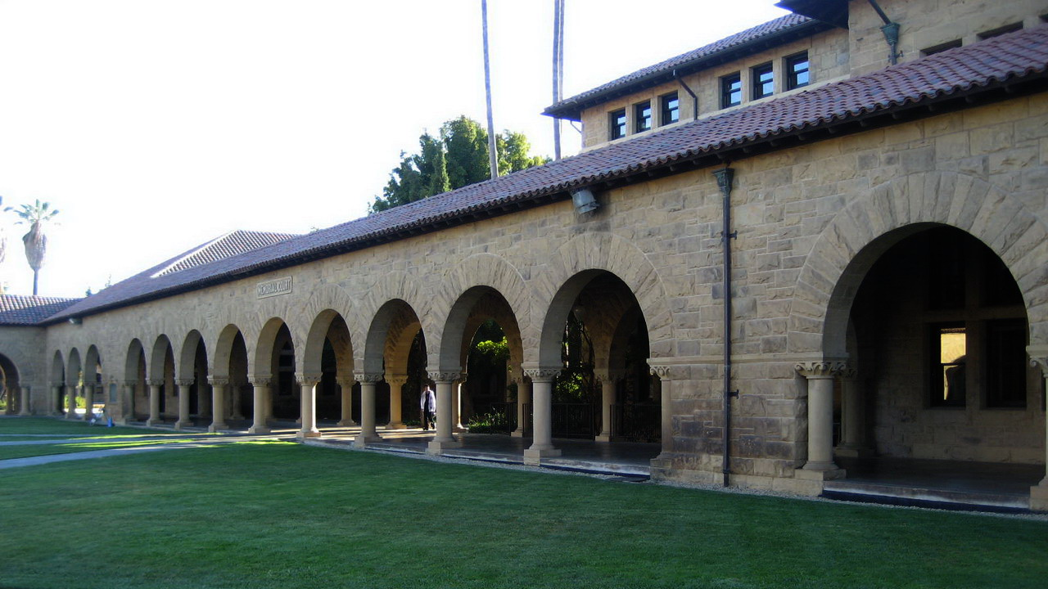
等一下，是她在求我吗？斯坦福大学商学院在当年《美国新闻和世界报导》杂志票选中，名列第一名，照理说是全世界的学生来求她，怎么会她来求我呢？
AEM WEEKEND SHARING

Slide 9
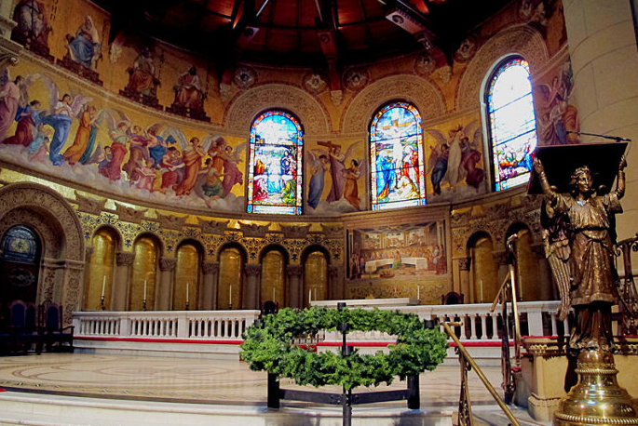
但这就是“求别人，反而让你高尚”的道理。没错，斯坦福是众人追求的对象。
但经过严格审核，一旦决定录取一名学生后，她就一定要得到那名学生，不能被其他学校抢走！
AEM WEEKEND SHARING

Slide 10
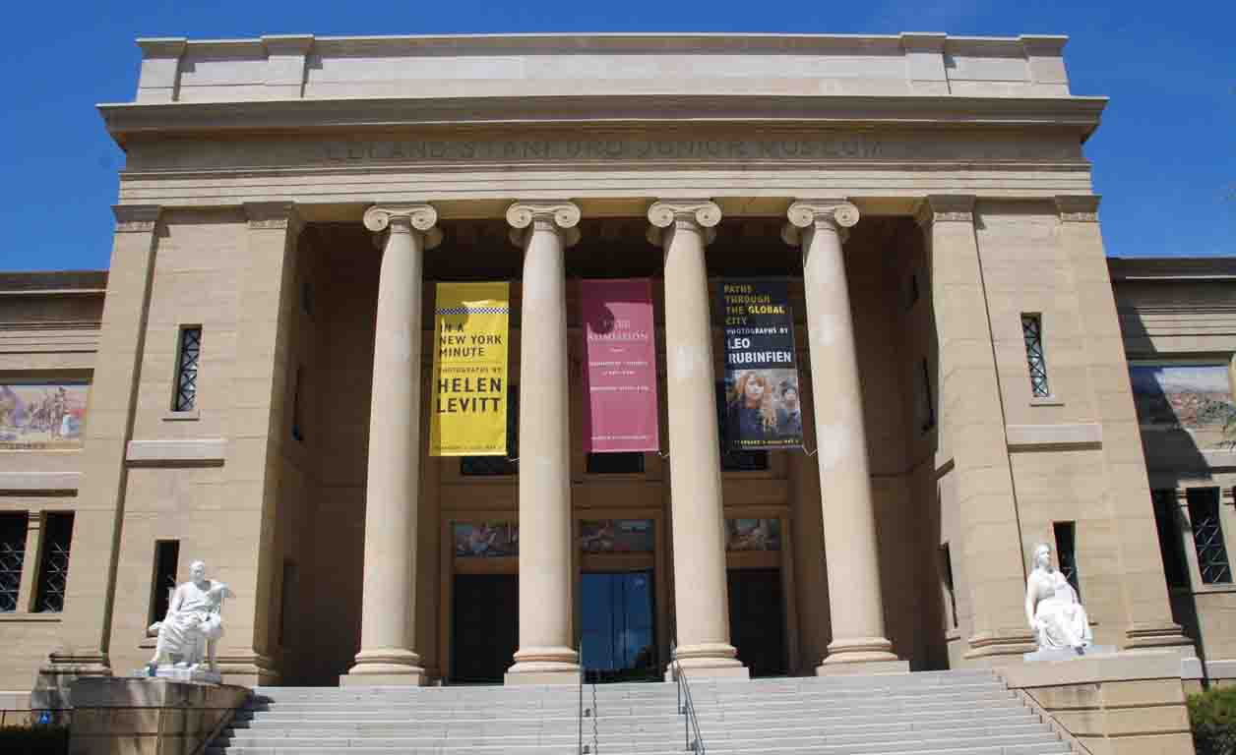
原来“大丈夫能屈能伸”，就是这个道理！
从小在温文儒雅、欲迎还拒的东方文化下长大的我，第一次感受到“行销”和“竞争”。
AEM WEEKEND SHARING

Slide 11
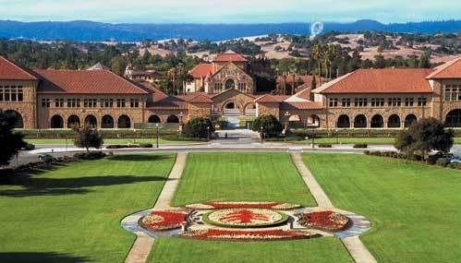
如果连斯坦福这样强势的产品都这样积极地推销自己，那我们一般人在自我推销时还矜持什么？
如果必须应付数千名申请者的主任都愿意留下家里的电话给我，那么我们一般人在自我推销时还保留什么？
AEM WEEKEND SHARING

Slide 12
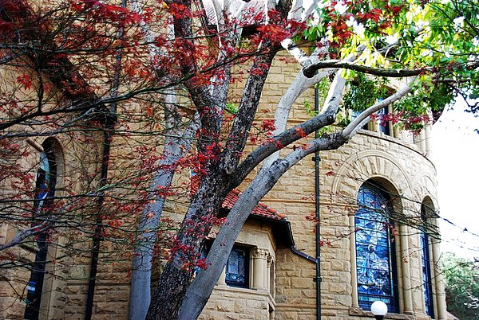
周末愉快！
共创 共进 共赢 共享
AEM科技人力资源部
AEM WEEKEND SHARING

